Slide 1

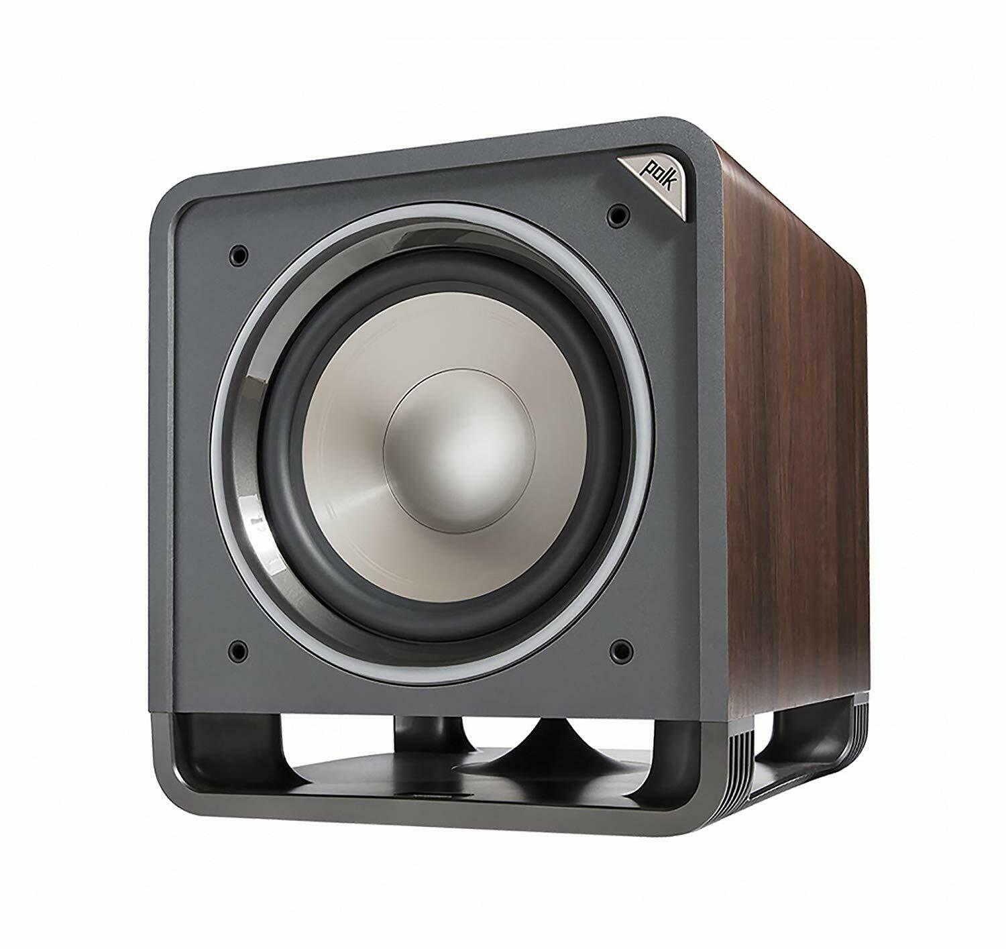

Subwoofer Speaker
HTS10
Professional Subwoofer System
FEATURE
홈 시어터와 음악을 위한 딥 베이스
프론트 점화 롱-스로우 10" 폴리프로필렌 다이내믹 밸런스 및 Klippel 최적화 드라이버
특허받은 Power Port Technology를 통해 보다 심층적인 베이스 응답과 포트 노이즈 감소
Complete Control - 가변 볼륨, 로우패스 필터 및 위상(0/180°)에 대한 기본 제공 컨트롤
베이스 레벨을 최적화
SPECIFICATION
항목 | 세부내용
Total Frequency Response | 25Hz-180Hz
Nominal Impedance | 8 ohms
Lower and Upper -3dB Limits | 28 Hz → 120 Hz
Driver Enclosure Type | Power Port Bass Vented
Driver Complement | (1) 10" (25.4 cm) d (Round) Polypropylene Dynamic Balance and Klippel optimised driver – Subwoofer
Peak Power | 200 Watts
Continuous Power | 100 Watts
Amplifier Class | Class D
Color | Black or White or Brown
Dimensions (WxDxH) | 38.4 x 40.89 x 41.91cm
Weight | 17.12kg
경기도 성남시 분당구 판교로 723(분당테크노파크) B동 604-2호
TEL : 031-709-1061 / FAX : 031-709-1062

